Slide 1
Příjemné prožití vánočních svátků, mnoho štěstí, zdraví a úspěchů v Novém roce. Přeje p. uč. Lainerová Renata

Slide 2
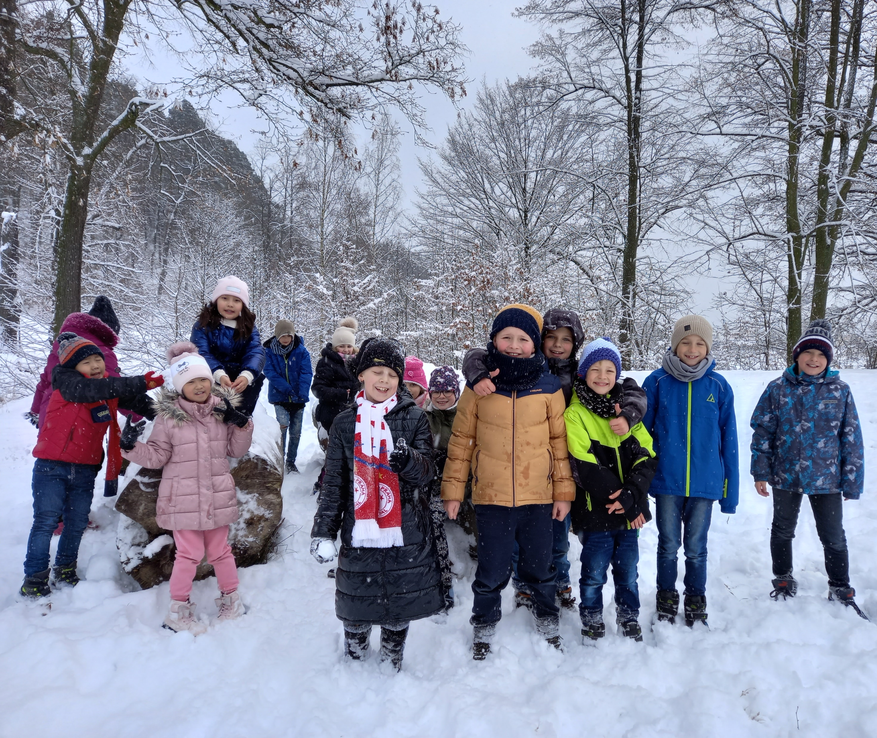

Slide 3
